Slide 1
Исследование равновесий в модели «A Landscape Theory of Aggregation»
Защита проектов кафедры программирования 22.12.22.
Исполнитель: Рымарчук Кристиан 9Е.
Заказчик: Романов Игнат.
Научный руководитель: Гусев Антон.

Slide 2
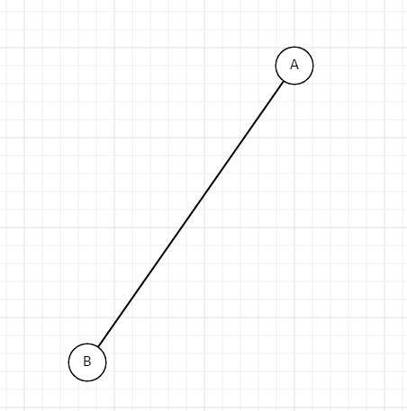
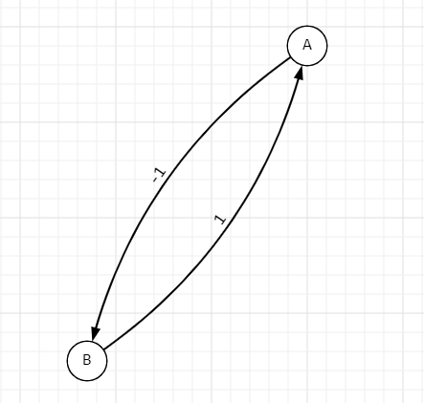


Что такое равновесная коалиция?

Slide 3
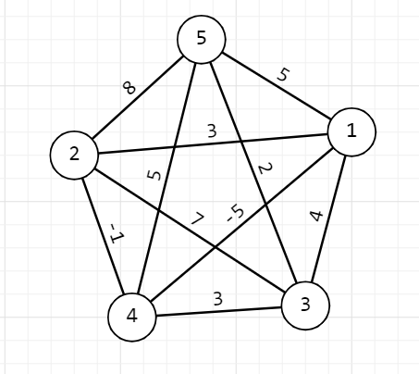
A Landscape Theory of Aggregation
Равновесное разбиение (конфигурация) – это такое разбиение, когда никому из игроков (вершин графа) не выгодно менять коалиции, при условии, что больше никто этого не сделает.

Slide 4
Актуальность
Применение:
Предсказание объединения стран или компаний в устойчивые союзы
Проектировании топологии локальной сети, где её разбиение на широковещательные домены определяется требованиями производительности
Разбиение любых других структур, которых можно представить в виде графа
На текущий момент нет программной реализации этого алгоритма.

Slide 5
Техническое задание
Изучить необходимую литературу
Создать алгоритм генерации графов с определенными заданными свойствами
Создать алгоритм поиска равновесий в графе
Провести эксперименты на графах с малым кол-вом вершин

Slide 6


Инструмент выполнения
Я выбрал язык программирования Python 3.8., потому что это язык и библиотеки к которому постоянно обновляются, имеющий удобный интерфейс и быстрые библиотеки для работы с матрицами и следственно графами.
Библиотеки:
Numpy. Математические вычисления, в том числе для работа с матрицами.
Itertools. Формирование «алгебры итераторов».

Slide 7
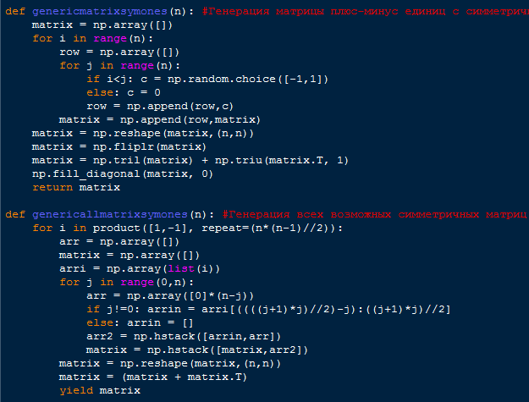
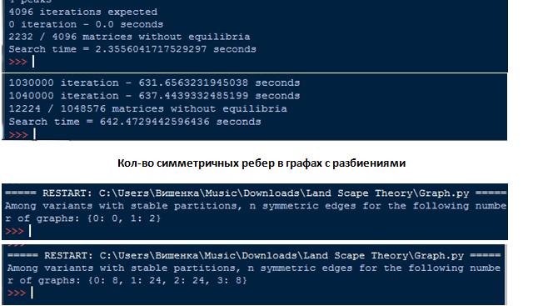
Описание программы
Набор определенных функций с описанием к ним
Файл с полученным данными

Slide 8
Алгоритм поиска равновесий
Формируем матрицу всех возможных коалиций, где 1 – участники текущей коалиции, -1 – участники другой коалиции
Делаем матричное перемножение матрицы коалиций и исследуемой матрицы
Умножаем элементы соответствующие другой коалиции на минус один
Смотрим коалиции, где все выигрыши больше, либо равны нулю. Это равновесные разбиения

Slide 9
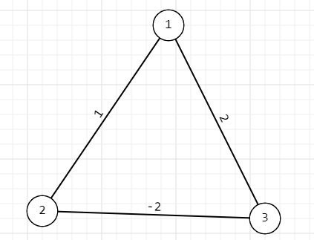
Алгоритм поиска равновесий. Пример
0 1 2
1 0 -2
2 -2 0
1
-1
1
Умножить второй элемент на -1
1
1
4
x
=

Slide 10
Кол-во графов с равновесными разбиениями
Кол-во графов без равновесий
Кол-во графов с равновесиями

Slide 11
Кол-во симметричных ребер в графах с равновесными разбиениями

Slide 12
Зависимость числа таких равновесий от кол-ва равновесий в симметричных графах

Slide 13
Зависимость числа таких равновесий от кол-ва равновесий в симметричных графах

Slide 14
Дальнейшее развитие
Оптимизация алгоритмов
Написание новых алгоритмов. Исследование других типов графов
Реализация графического пользовательского интерфейса

Slide 15


A Landscape Theory of Aggregation
GitHub:
Статья:

